Slide 1
CEPC AP group meeting
Geng Huiping
2017.5.19

Slide 2
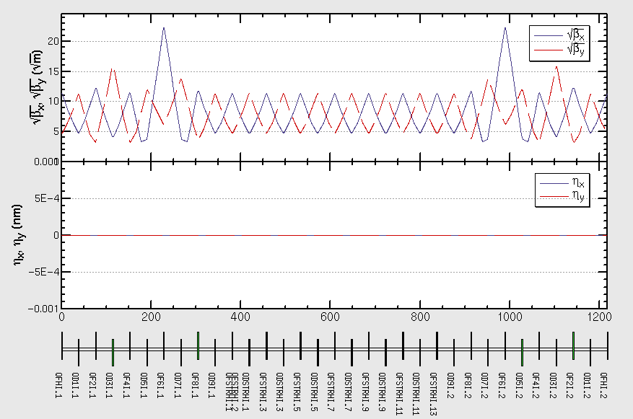
2017.5.12重新匹配工作点
STR1和STR2 的beta 函数，仅计算直线节，所以色散为零，增加了Q8和Q9作为匹配的变量
出口beta函数 *4
Tune *2
匹配点beta *2
共8个条件

Slide 3
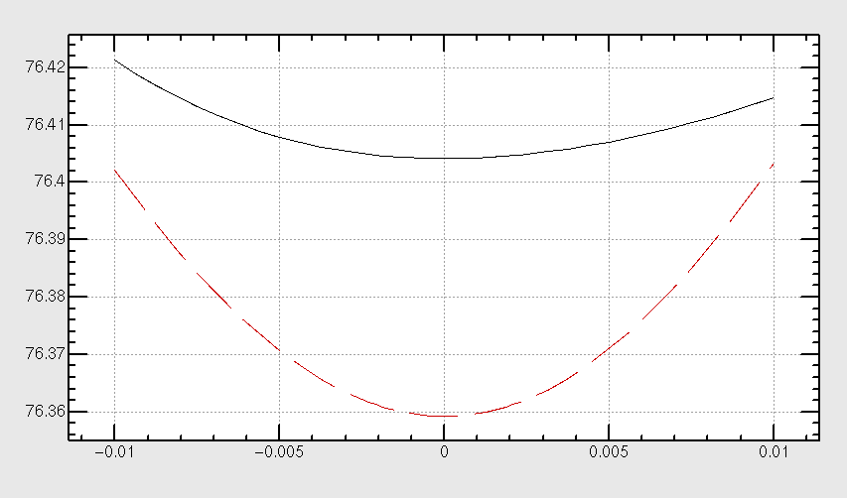
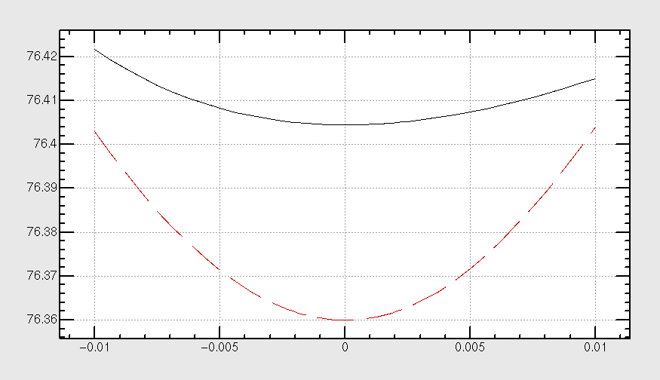
外环色品矫正，各两组六极铁（SFO/SDO）
ARCO
ARCI

Slide 4
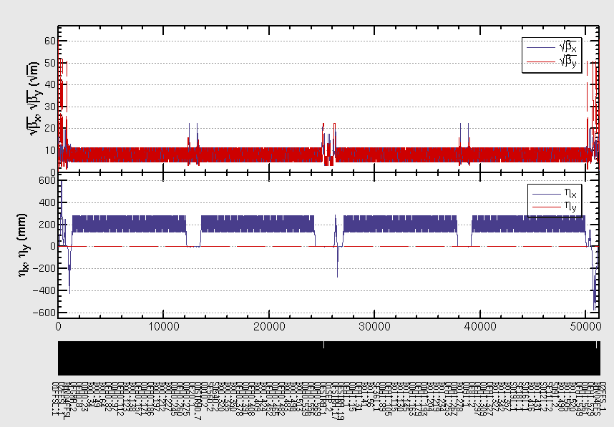
此时的全环lattice

Slide 5
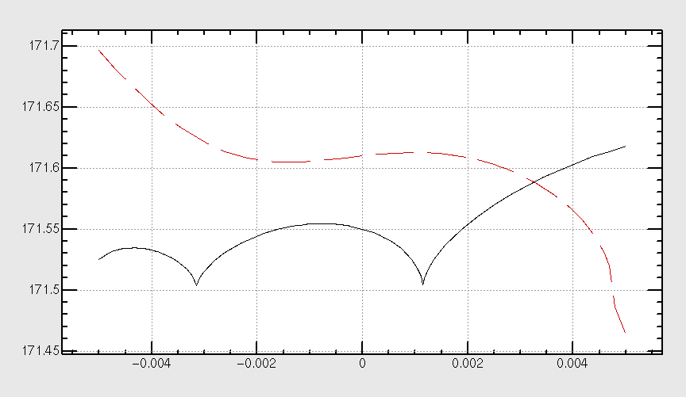
全环色品校正 （加入对撞区4组六极铁，IP1和IP3 分别SF和SD）

Slide 6
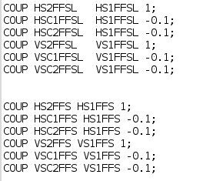
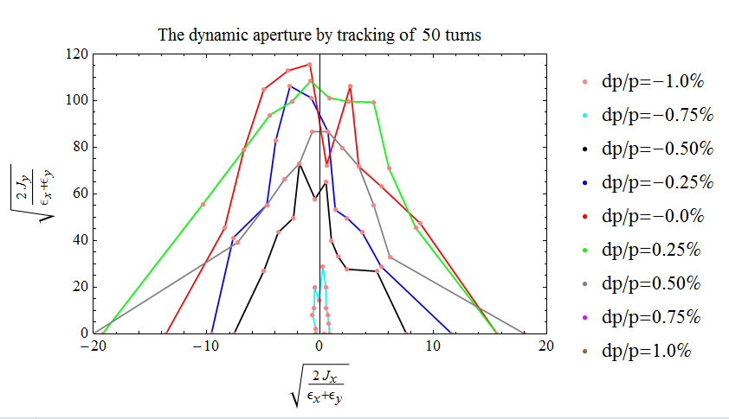
Downhill simplex-1
8组六极铁（弧区为内外环各2组，对撞区保持IP1和IP3 各2组，对撞区主辅六极铁couple系数-0.1）

Slide 7
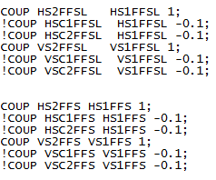
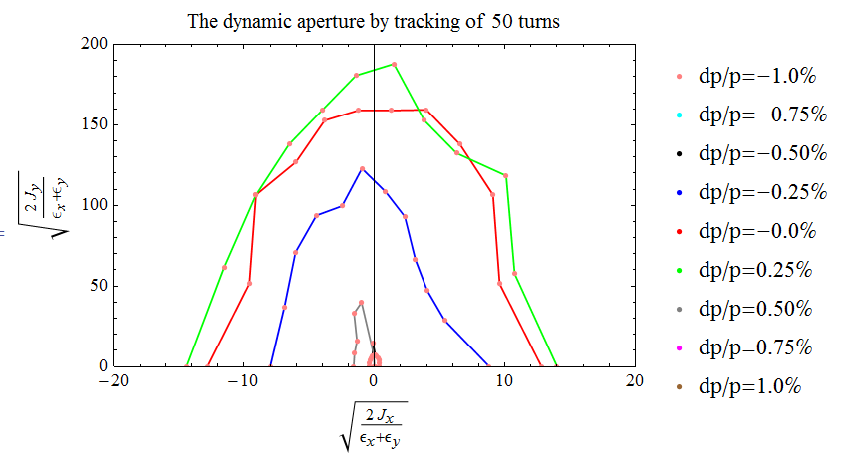
Downhill simplex-2
8组六极铁（弧区为内外环各2组，对撞区主辅六极铁couple系数不固定，初始值为couple系数-0.1）

Slide 8
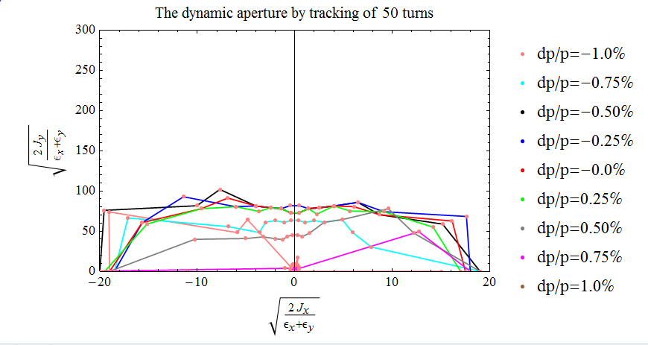
MODE-1
8组六极铁（对撞区主辅六极铁couple系数-0.1）

Slide 9
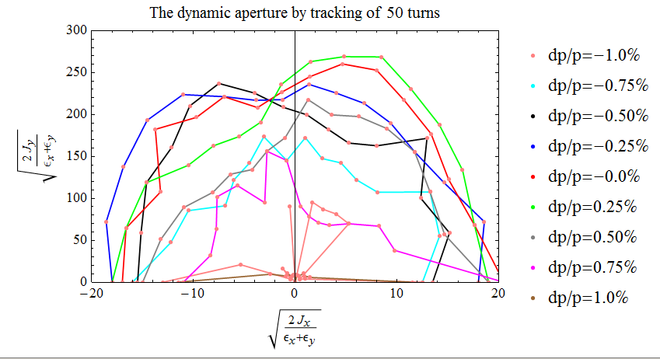
MODE-2
8组六极铁（对撞区主辅六极铁不约定couple系数-0.1）

Slide 10
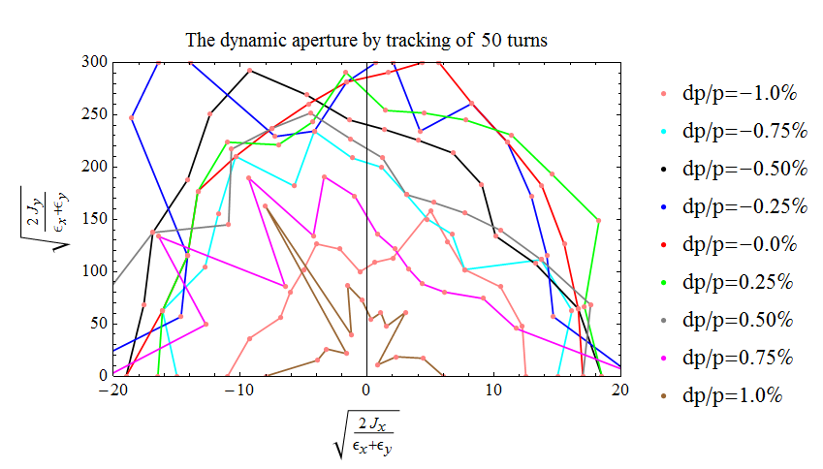
MODE-3
12组六极铁（对撞区主辅六极铁couple系数-0.1, SF1O,SF29O….）
n.2Pi

Slide 11
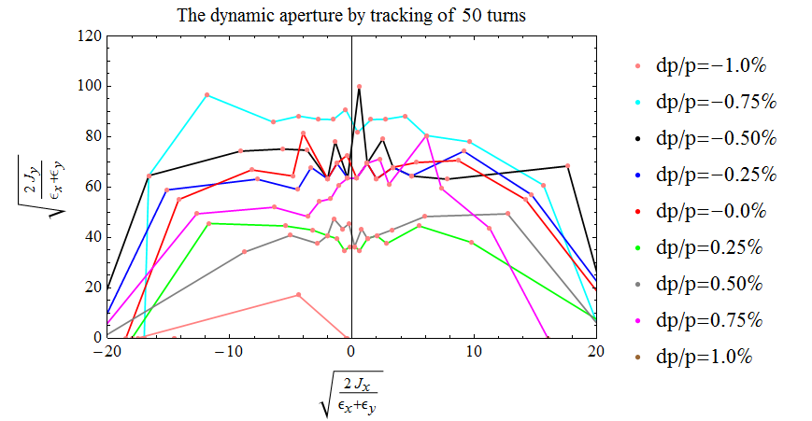
MODE-4
12组六极铁（对撞区主辅六极铁couple系数-0.1, SF1O,SF3O,SF5O….）
n.Pi

